Slide 1

Chào các em tham gia tiết học hôm nay
MÔN: TOÁN
LỚP 1
Giáo viên giảng dạy:
Trường:

Slide 2



Slide 3





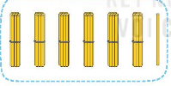





To¸n:

Slide 4

Các bạn giỏi quá!

Slide 5




a.
7
?
+
b.
40
+
69 =
60
9
47 =
96 =
?
+
90
?
53 =
50
+
3
9
?

Slide 6
Các bạn giỏi quá!

Slide 7


GIẢI LAO

Slide 8

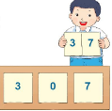
a. Ai có bước chân dài nhất?
Độ dài một bước chân của Mai, Việt, nam lần lượt là 32cm, 30 cm, 34cm.
b. Ai có bước chân ngắn nhất?
Bạn Việt ghép hai trong ba tấm thẻ như hình vẽ để được các số có hai chữ số. Việt có thể ghép những số nào?
37
73
30
70

Slide 9
Các bạn giỏi quá!

Slide 10


Slide 11




Chào các em
Hẹn gặp lại các em

